Slide 1
Дитина – дарунок долі
Презентацію підготовила
Артемова Дар’я
учениця спеціалізованої школи №30

Slide 2
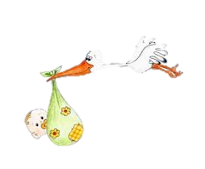
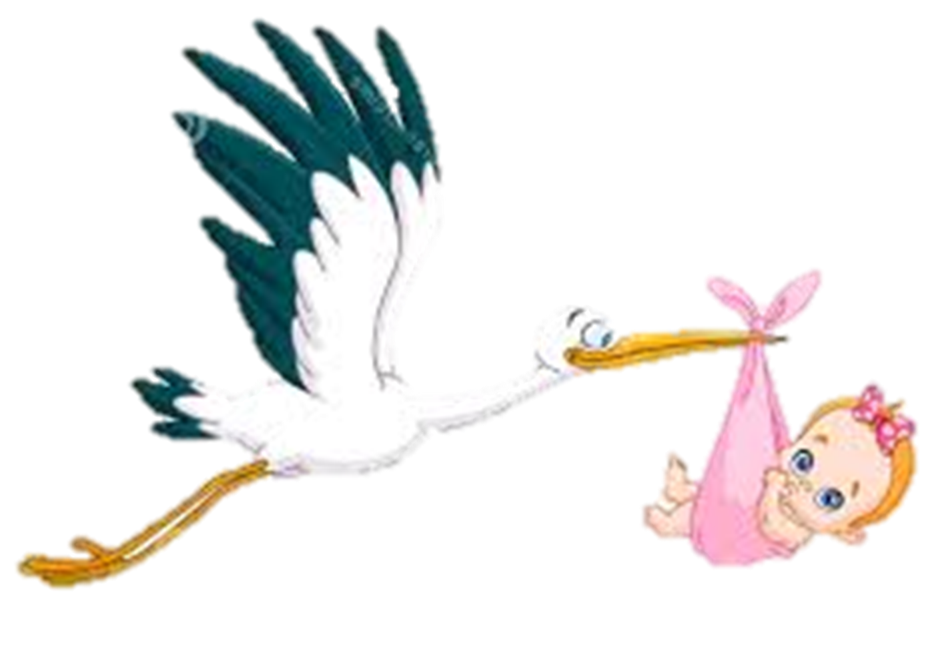
Поява дитини – найщасливіший момент для кожної родини.

Slide 3
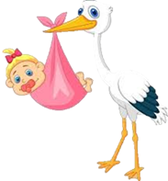
І це значить не тільки те, що в світі стало на одну людину більше.
Дитина зближує чоловіка і дружину, її спільне виховання скріплює сімейні стосунки.

Slide 4
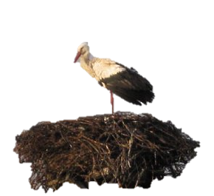
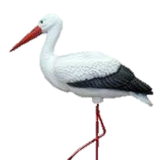
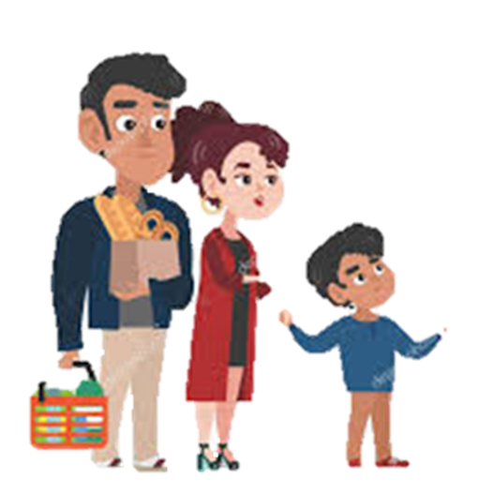
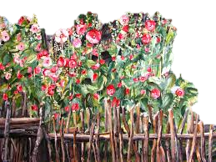
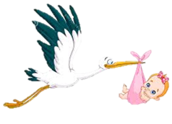
Слово сім’я набуває іншого, більш глибокого змісту

Slide 5
Дитина народжує батьків.
С. Єжи Лец

Slide 6
Людина, що виховує дитину змінюється сама, стає відповідальною, вчиться безкорисливої любові.

Slide 7
Батьки передають дитині все те, що отримали самі від своїх батьків.

Slide 8
Вихована в любові дитина обов’язково стане хорошою людиною і щось змінить на нашій планеті на краще.

Slide 9
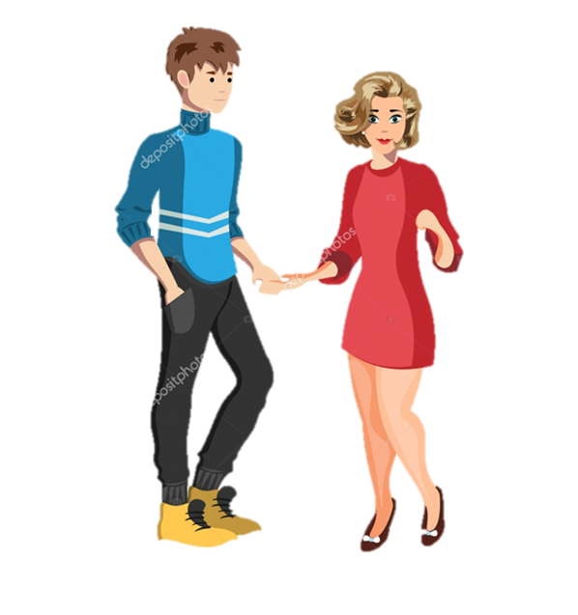
У світі так багато сімей, які хотіли б мати дітей, проте з різних обставин позбавлені такої можливості.

Slide 10
Не відмовляйтесь від дитини, тому що дитина – це найдорожчий дарунок долі!

Slide 11
Дякую за увагу!

